Slide 1
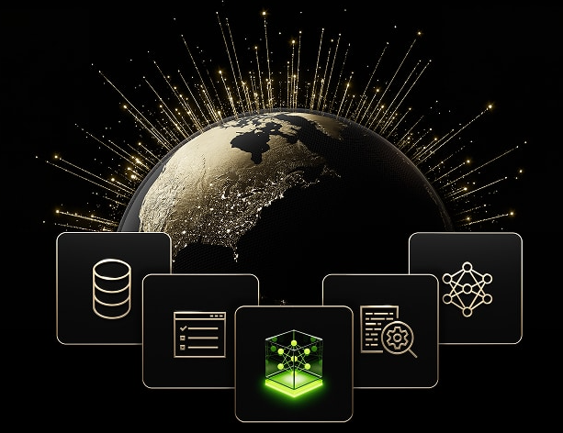
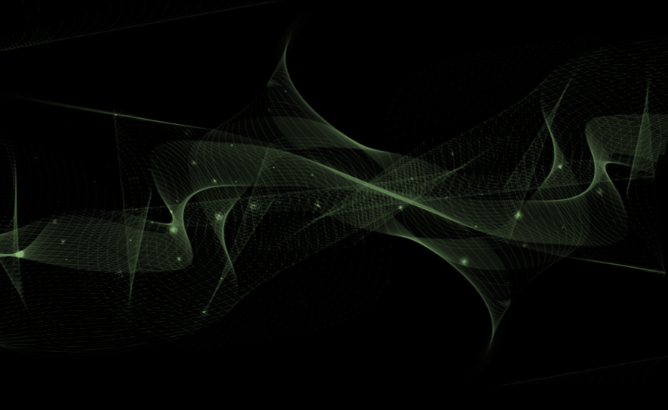
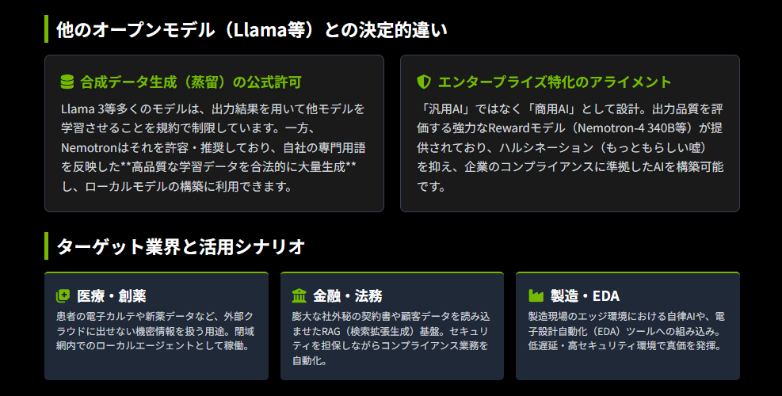
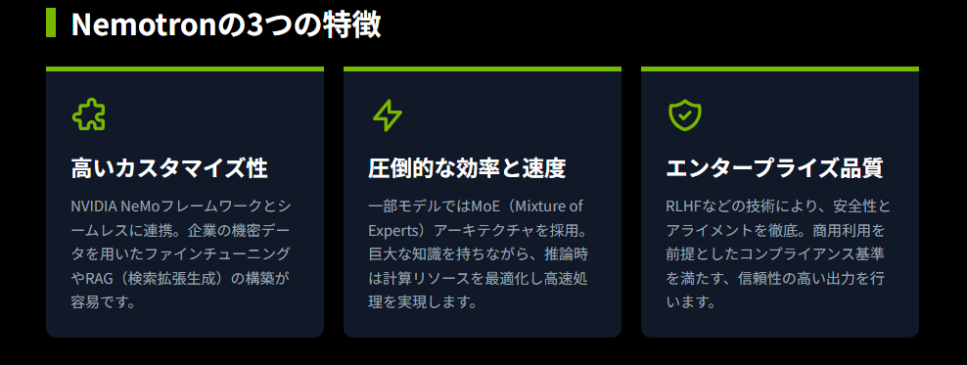
エージェント型 AI のための、
オープンで効率的なマルチモーダル モデル。
NVIDIA
Nemotron
NVIDIA Nemotron とは?
NVIDIA Nemotron™ は、長期稼働する専門的なエージェント型 AI システム向けに構築された、高効率かつオープンなマルチモーダル モデル、データセット、テクノロジーからなるファミリーです。 高度な推論、コーディング、視覚理解、安全性、音声、情報検索向けに設計された Nemotron モデルは、エージェントが複雑なタスクを優れた精度で、低コストで迅速に完了できるように支援します。

Slide 2

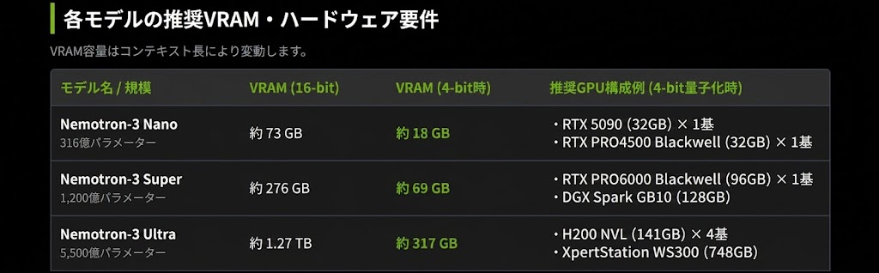
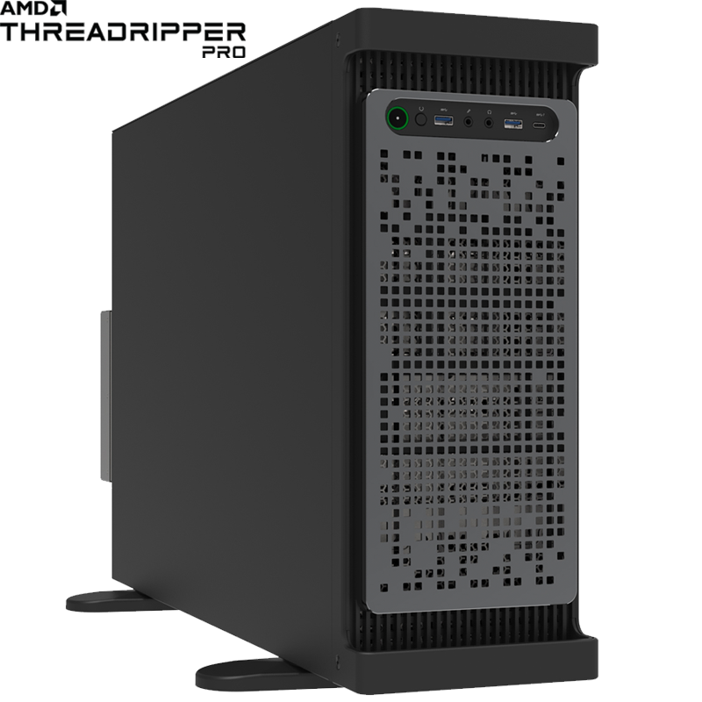

エージェント型 AI のための、
オープンで効率的なマルチモーダル モデル。
NVIDIA
Nemotron
RTX PRO6000 96GB搭載モデル
メモリ/ストレージのカスタマイズも可能
■CPU： Ryzen Threadripper PRO 9965WX
4.25GHz-5.4GHz/24C/48T
■チップセット：AMD WRX90
■CPUクーラー：360mm水冷
■メモリ：128GB（16GB x8）DDR5-5600
■SSD ： 1TB M.2 NVMe-SSD
■OS： Ubuntu 24.04 LTS インストール代行
■GPU：NVIDIA RTX PRO 6000 Blackwell
Max-Q 96GB-GDDR7
■電源：1,200W/100V 80 Plus Platinum 認証
■LAN：10GbE×2
■3年間センドバック保証
APPLEID
Nemotron推奨モデル
価格はお問い合わせ下さい
アプライド株式会社
広域システム営業部

